Slide 1
Trường THCS Ngô Mây
Môn: Lịch sử lớp 9
GV: Ngô Phi Nga
CHỦ ĐỀ 10
VIỆT NAM TRONG NHỮNG NĂM 1946 - 1953

Slide 2
Bài 25
NHỮNG NĂM ĐẦU CỦA CUỘC KHÁNG CHIẾN TOÀN QUỐC CHỐNG THỰC DÂN PHÁP ( 1946-1950)
I.Cuộc kháng chiến toàn quốc chống thực dân Pháp xâm lược bùng nổ ( 19/12/1946)
1.Kháng chiến toàn quốc chống thực dân Pháp xâm lược bùng nổ

Slide 3
-Ngày 18-12- 1946 Thực dan pháp gửi tối hậu thư cho chính phủ ta.
-Ngay tối 19/12/1946, Hồ Chủ tịch thay mặt Trung ương Đảng và Chính phủ ra Lời kêu gọi toàn quốc kháng chiến.

Slide 4
Đêm 19/12/1946 tiếng súng kháng chiến bắt đầu.

Slide 5
2.Đường lối kháng chiến chống thực dân Pháp của ta
- Nội dung cơ bản của đường lối kháng chiến chống thực dân Pháp được thể hiện trong các văn kiện:
+ “Lời kêu gọi toàn quốc kháng chiến” của Chủ tịch Hồ Chí Minh,

Slide 6
+Chỉ thị “Toàn dân kháng chiến” của Ban Thường vụ Trung ương Đảng và tác phẩm “Kháng chiến nhất định thắng lợi” của Tổng Bí thư Trường Chinh (9-1947)
- Đó là cuộc chiến tranh nhân dân, toàn dân, toàn diện, trường kì, tự lực cánh sinh, tranh thủ sự ủng hộ của quốc tế.
+ Kháng chiến toàn dân, tất cả mọi người dân tham gia kháng chiến
+ Kháng chiến toàn diện, trên tất cả mặt trận quân sự, kinh tế, ngoại giao,...

Slide 7
- Đó là cuộc chiến tranh nhân dân, toàn dân, toàn diện, trường kì, tự lực cánh sinh, tranh thủ sự ủng hộ của quốc tế.

Slide 8
II.Cuộc chiến đấu ở các đô thị phía Bắc vĩ tuyến 16
- Tại Hà Nội, Nam Định, Huế, Đà Nẵng ...... cuộc chiến đấu diễn ra quyết liệt

Slide 9
+Đến 17-2-1947, Trung đoàn thủ đô thực hiện cuộc rút quân khỏi vòng vây của địch ra căn cứ an tòan.

Slide 10
* Ý nghĩa : Cuộc chiến đấu ở các đô thị phía Bắc vĩ tuyến 16 đã
+ Tiêu hao sinh lực địch giam chân địch trong các đô thị, làm giảm bước tiến của chúng
+ Tạo điều kiện cho Đảng, Chính phủ và chủ lực của ta rút lên chiến khu an toàn, chuẩn bị lực lượng kháng chiến lâu dài.

Slide 12
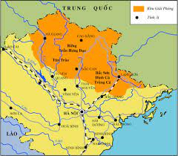
IV.Chiến dịch Việt Bắc thu –đông 1947
1.Thực dân Pháp tiến công căn cứ địa kháng chiến Việt Bắc
160km

Slide 13
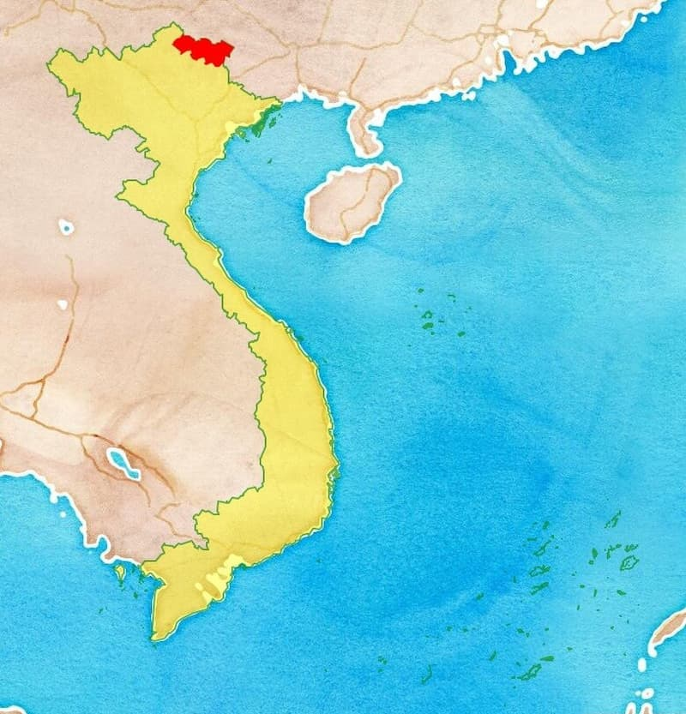
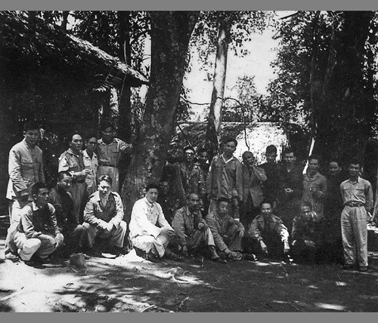
Trung Quốc
Bác Hồ cùng các chiến sĩ cách mạng tại căn cứ địa Việt Bắc

Slide 14
-Thực dân Pháp mở cuộc tiến công lên căn cứ Việt Bắc.
-Mục đích :nhằm phá tan cơ quan đầu não kháng chiến, tiêu diệt bộ đội chủ lực của ta, khóa chặt biên giới Việt- Trung, ngăn chặn liên lạc giữa ta với quốc tế.
Ngày 7-10-1947, Pháp mở cuộc tiến công lên Việt Bắc

Slide 15
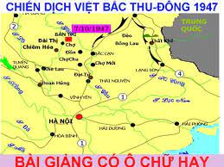
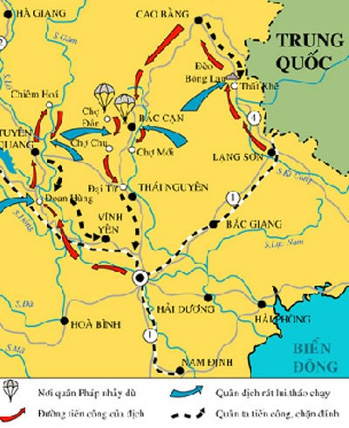

Slide 16
2.Quân dân ta chiến đấu bảo vệ căn cứ địa Việt Bắc
- Ta chủ động phản công bao vây, chia cắt, đánh tập kích địch ở Bắc Cạn, Chợ Mới, Chợ Đồn, tiêu diệt nhiều sinh lực địch, bẻ gãy từng gọng kìm của chúng.
Bí mật di chuyển cơ quan Trung ương, các công xưởng, kho tàng đến nơi
an toàn

Slide 17
2.Quân dân ta chiến đấu bảo vệ căn cứ địa Việt Bắc
- Ta chủ động phản công bao vây, chia cắt, đánh tập kích địch ở Bắc Cạn, Chợ Mới, Chợ Đồn, tiêu diệt nhiều sinh lực địch, bẻ gãy từng gọng kìm của chúng.
Bí mật di chuyển cơ quan Trung ương, các công xưởng, kho tàng đến nơi an toàn.
Ngoài ra quân ta còn đánh địch ở Đường số 4, Bản Sao,
Đèo Bông Lau, Sông Lô,
Đoan Hùng...

Slide 18
2.Quân dân ta chiến đấu bảo vệ căn cứ địa Việt Bắc
- Ta chủ động phản công bao vây, chia cắt, đánh tập kích địch ở Bắc Cạn, Chợ Mới, Chợ Đồn, tiêu diệt nhiều sinh lực địch, bẻ gãy từng gọng kìm của chúng.
Bí mật di chuyển cơ quan Trung ương, các công xưởng, kho tàng đến nơi an toàn
Ngoài ra quân ta còn đánh địch ở Đường số 4, Bản Sao, Đèo Bông Lau, Sông Lô,
Đoan Hùng...
- Kết quả: -Sau 75 ngày đêm chiến đấu, đại bộ phận quân Pháp rút khỏi Việt Bắc, căn cứ Việt Bắc vẫn được bảo toàn, bộ đội chủ lực của ta ngày càng trưởng thành .

Slide 19
- Kết quả: -Sau 75 ngày đêm chiến đấu, đại bộ phận quân Pháp rút khỏi Việt Bắc, căn cứ Việt Bắc vẫn được bảo toàn, bộ đội chủ lực của ta ngày càng trưởng thành .
Ý nghĩa: Chiến thắng của ta buộc Pháp phải chuyển từ “đánh nhanh thắng nhanh” sang đánh lâu dài với ta.

Slide 20
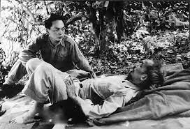
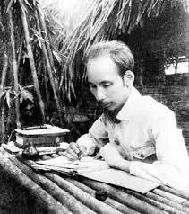

Slide 21
Chiến dịch Việt Bắc Thu - Đông năm 1947 của ta đã hoàn thành thắng lợi. Quân và dân ta đã loại khỏi vòng chiến đấu trên 7.200 tên địch, 18 máy bay địch bị bắn hạ, 16 tàu chiến và 38 ca nô bị đánh chìm, 255 xe các loại bị phá hủy. Ta thu 2 pháo 105mm, 7 pháo 75mm, 16 khẩu 20mm, 337 súng máy các cỡ, 45 Badôca, 1.660 súng trường, hàng chục tấn quân trang quân dụng.

Slide 22
Chiến thắng Việt Bắc Thu - Đông năm 1947 đã phá tan cuộc tiến công mùa đông của giặc Pháp, bảo vệ cơ quan đầu não kháng chiến, bảo toàn và nâng cao sức chiến đấu của bộ đội chủ lực, bảo vệ căn cứ địa Việt Bắc.
Ta đã bẻ gãy, đập tan cả bốn mục tiêu của thực dân Pháp; đập tan ý đồ chiến lược "đánh nhanh, thắng nhanh", buộc chúng phải chuyển sang đánh lâu dài để đối phó với ta.
Đây là chiến dịch đầu tiên giành thắng lợi có ý nghĩa chiến lược của lực lượng vũ trang nhân dân Việt Nam trong cuộc kháng chiến chống Pháp, tạo ra bước ngoặt quan trọng, góp phần đưa cuộc kháng chiến của dân tộc ta phát triển sang một thời kỳ mới.

